Slide 1

Dr. Vlasta Krmelj, Energetska agencija za podravje

Slide 2


Slide 3
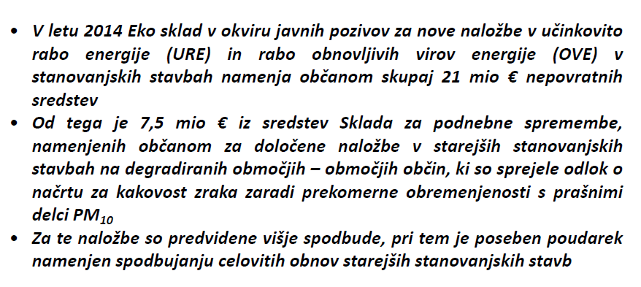

Slide 4


Slide 5
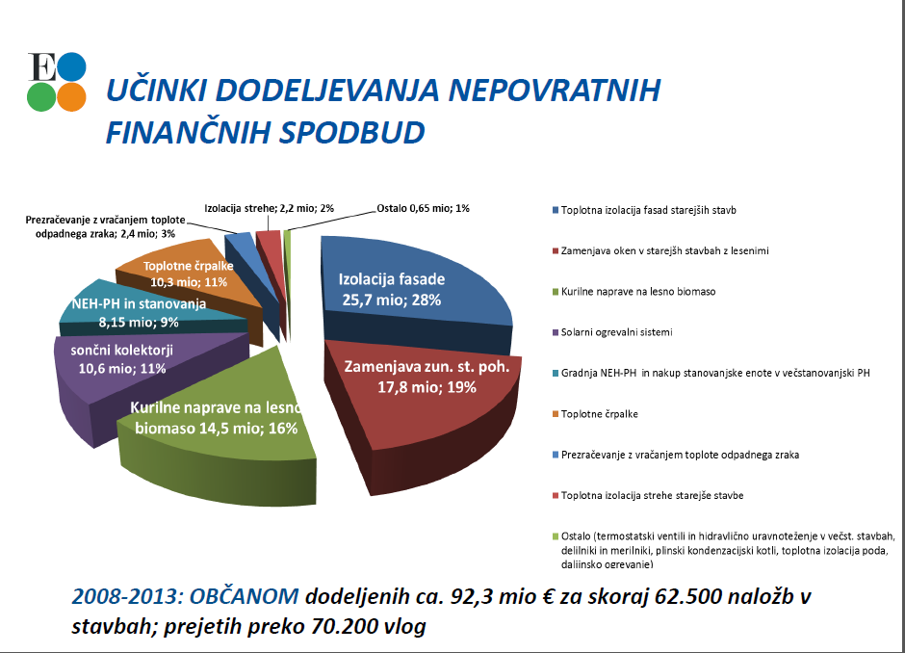

Slide 6
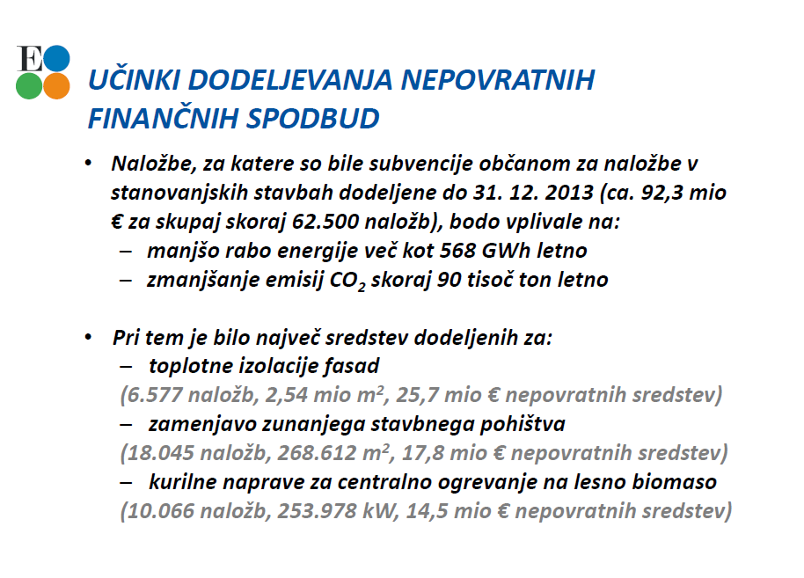

Slide 7
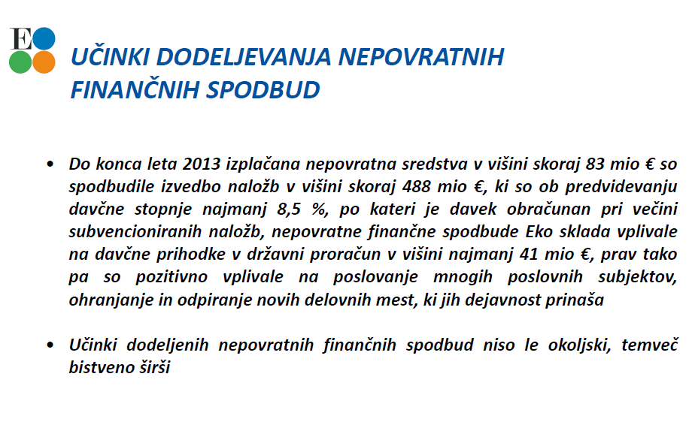
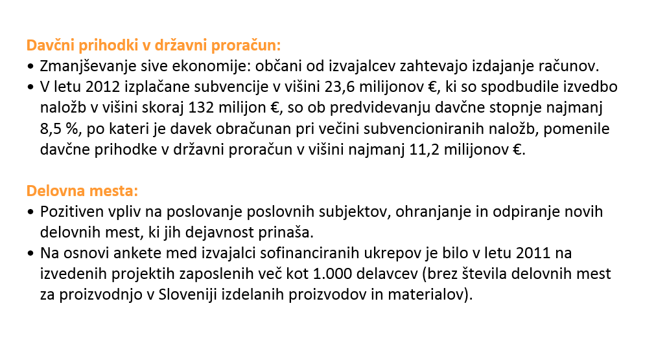

Slide 8


